Slide 1
Pohled na jednotlivé kontejnery
Průměrná doba naplnění
Průměrné naplnění před vyprazdněním
Filtry: Druh odpadu Adresa
Část obce
Čas posledního odvozu odpadu | Předpokladaný čas naplnění

Slide 2
Monitoring v reálném čase
Poslední aktualizace:
Převracené kontejnery | Kontejnery s rizikem požáru (firealarm) | Kontejnery s vysokým stupněm teploty | Kontejnery naplněné > 90 % | Kontejnery s nizkou urovni baterie

Slide 3
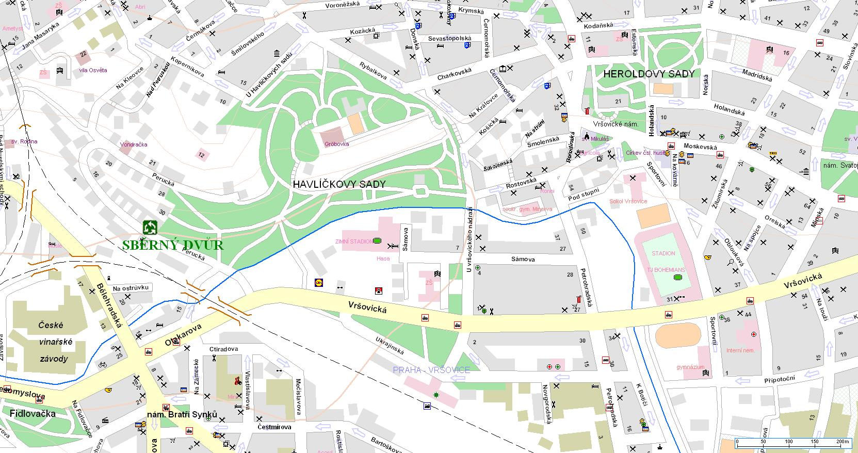

Navrhovaná trasa pro svoz odpadu
(spočítá, kdy se plní kontejnery a navrhne cestu)
Vyberte: - Druh odpadu
Čtvrt
Maximální objem odpadu
Číslo v pořádí | Adresa kontejneru
1
2
3
4
5
Tato fotka od autora Neznámý autor s licencí CC BY-NC

Slide 4

Naplnění kontejnerů – časové trendy
Filtry:
Druh odpadu
Čtvrt
% naplnění
měsíc/den/den v týdnu/hodina

